Slide 1
标准化业务受理操作指导手册
新商品专区
IT系统部
2019年5月

Slide 2
CONTENTS 目录
1
功能简介
2
菜单路径
3
配置指导

Slide 3
1、功能简介
新商品专区的页面内容根据商品订购专区配置的配置情况进行展示；
商品订购专区配置包括商品订购专区用户基本信息展示区字段配置、是否允许单独提交、待办业务设置、预校验方式和验证方式高低顺序设置、待办业务商品分类合并、商品列表/已开业务-顺序配置、商品列表商品分类配置、已开业务商品分类配置、关联商品默认状态设置、退订关联商品详情配置、关联商品详情配置、变更提醒详情配置、数据来源设置。

Slide 4
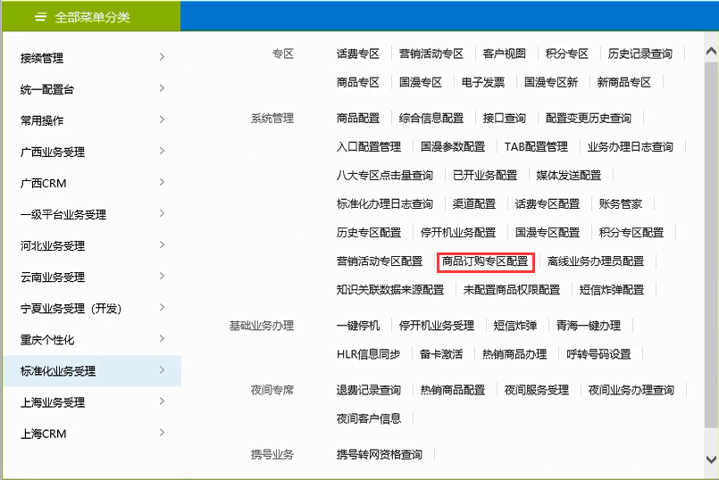
2、菜单路径
菜单路径：标准化业务受理-系统管理-商品订购专区配置

Slide 5
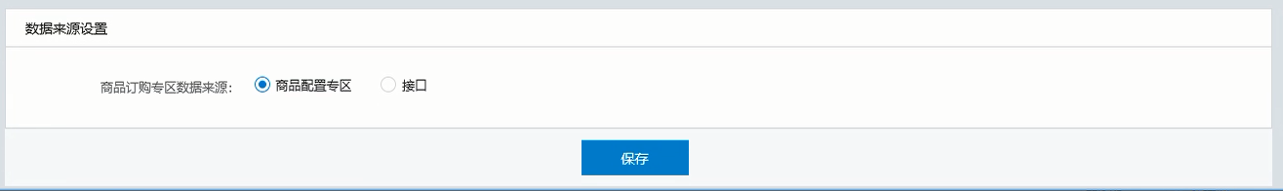
3、配置指导-数据来源设置
具体内容介绍：
1、商品订购专区数据来源：商品配置专区、接口；
2、 默认选中【商品配置专区】；
3、设置完毕后点击保存，根据此项配置，打开新商品专区页面时即展示对应来源的商品信息；

Slide 6
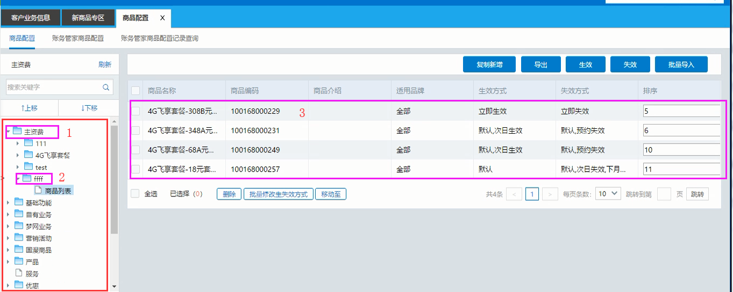
3、配置指导-数据来源设置-商品配置专区
商品配置：左侧目录树为各商品分类，可设置二级分类并添加商品数据；
1、商品分类；
2、在某商品大类下，通过点击下方新增，进行二级分类的添加；
3、展示该二级分类下的数据；在二级分类下，通过点击下方新增，可进行数据的添加，对商品基本信息维护中的内容进行勾选；或通过批量导入的形式添加数据；

Slide 7
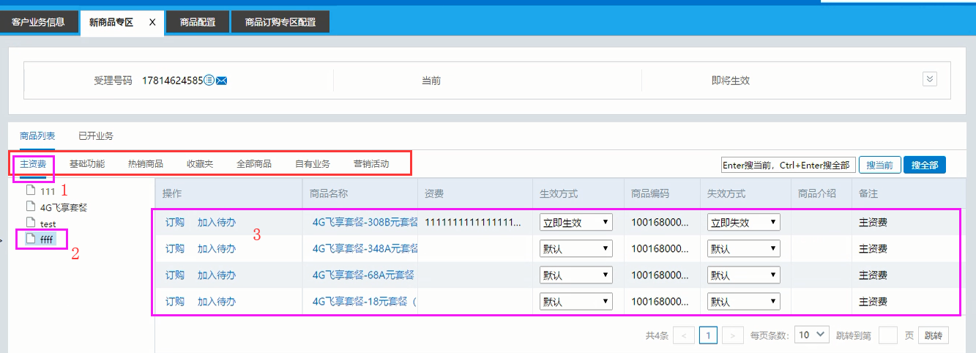
新商品专区-商品列表的数据
新商品专区：商品列表下的商品分类，根据商品订购专区配置的显隐设置进行展示，展示的商品内容与商品配置中已存在的内容一致；
1、商品分类；2、二级分类；3、具体数据；

Slide 8
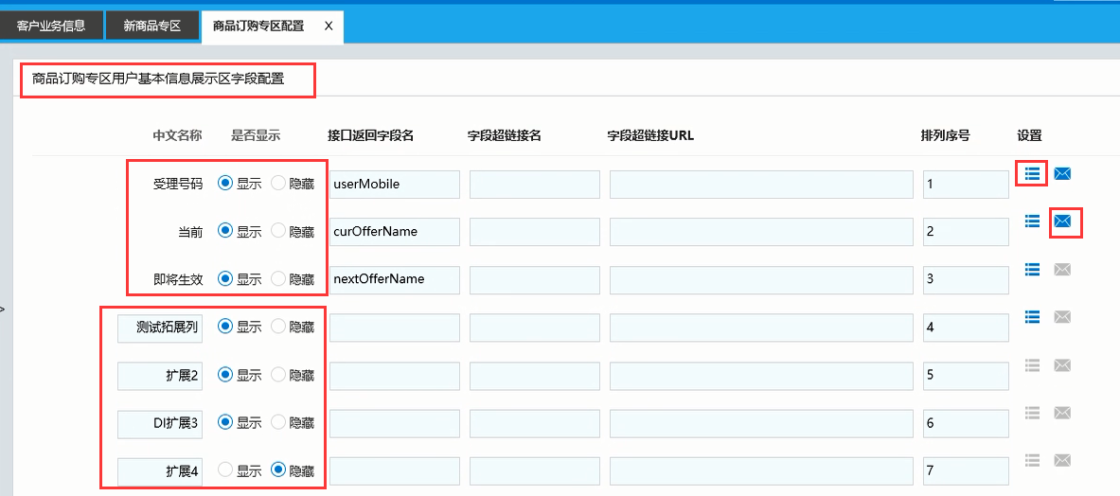
3、配置指导-商品订购专区用户基本信息展示区字段配置
具体内容介绍：
1、除三个固定字段外，每省可配置10个自定义字段；
2、所有字段支持各省配置显示/隐藏、排序，越小越靠前，固定字段默认显示，自定义字段默认隐藏；
3、固定字段不支持改名，自定义字段支持改名；
4、所有字段均支持链接、悬浮窗信息、短信下发的个性化配置；

Slide 9
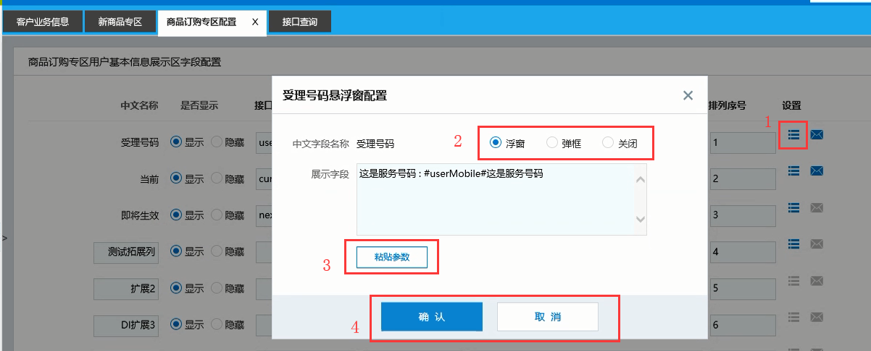
3、配置指导-商品订购专区用户基本信息展示区字段配置
5、点击设置-悬浮窗图标，弹出字段悬浮窗配置弹窗；
A、可配置以“浮窗”或“弹框”形式展示悬浮信息，或者选择“关闭”不展示悬浮信息，默认关闭；
B、展示字段可点击粘贴参数进行选择或进行编辑；
C、设置完毕后，点击确认，此弹窗关闭后，再点击商品订购专区用户基本信息展示区字段配置区域的保存；

Slide 10
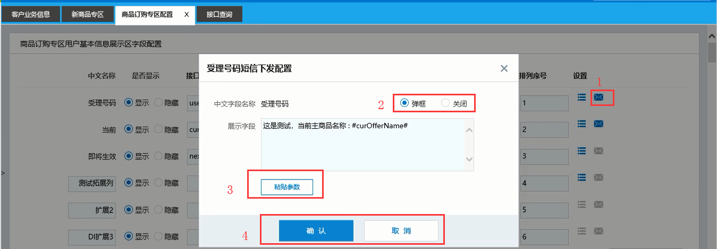
3、配置指导-商品订购专区用户基本信息展示区字段配置
6、点击设置-短信发下配置的信封图标，弹出字段短信下发配置弹窗，可配置该字段是否开启短信发送；
A、可配置以“弹框”形式展示短信下发信息，或者选择“关闭”不展示短信下发，默认关闭；
B、展示字段可点击粘贴参数进行选择或进行编辑；
C、设置完毕后，点击确认，此弹窗关闭后，再点击商品订购专区用户基本信息展示区字段配置区域的保存；

Slide 11
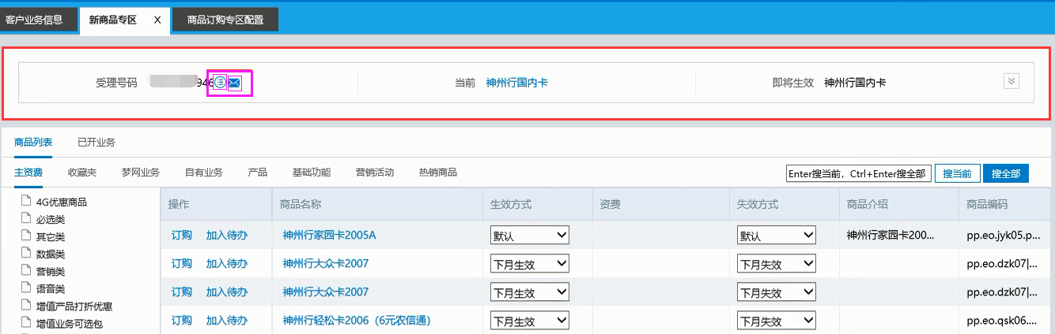
新商品专区-用户基本信息区域
根据商品订购专区配置-商品订购专区用户基本信息展示区字段配置的配置情况，
新商品专区对应区域展示如下：

Slide 12
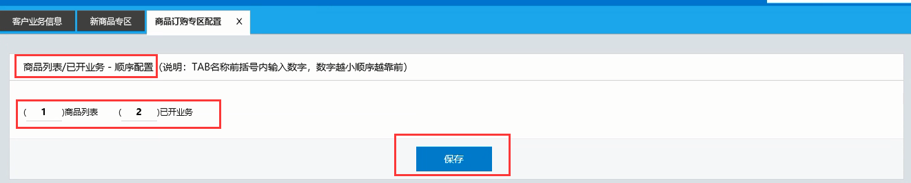
3、配置指导-商品列表/已开业务的顺序配置
1、用于配置商品列表页签和已开业务页签的先后展示顺序；
2、默认：商品列表是“1”，已开业务是“2”；
3、TAB名称前括号内输入数字，根据数字大小判断前后顺序，数字小的靠前；

Slide 13
3、配置指导-商品列表商品分类配置
1、【是否展示】：选择【是】，前台展示，排序启用编辑；
选择【否】，前台不展示，右侧排序输入框置灰不可编辑；
主资费、基础功能、自有业务、梦网业务，默认选【是】，展示商品分类；其他分类选【否】，不展示此商品分类；前台最多展示8个商品分类；
默认排序：1、主资费，2、基础功能，3、自有业务，4、梦网业务;可设置顺序；
2、【是否支持批量订购】，选择【是】时，该商品分类具有批量订购能力，操作列显示加入待办；选择【否】时，则不具有批量订购能力，只能单个订购，操作列隐藏加入待办；通过页面输入改变数据库中配置表中的值实现配置更改；
3、商品分类范围为“自有业务、基础功能、梦网业务、营销活动、主资费、产品、服务、优惠、基本套餐、禁止业务、数据信息、免费业务、收费业务、其他商品、全部商品、热销商品、收藏夹”；

Slide 14
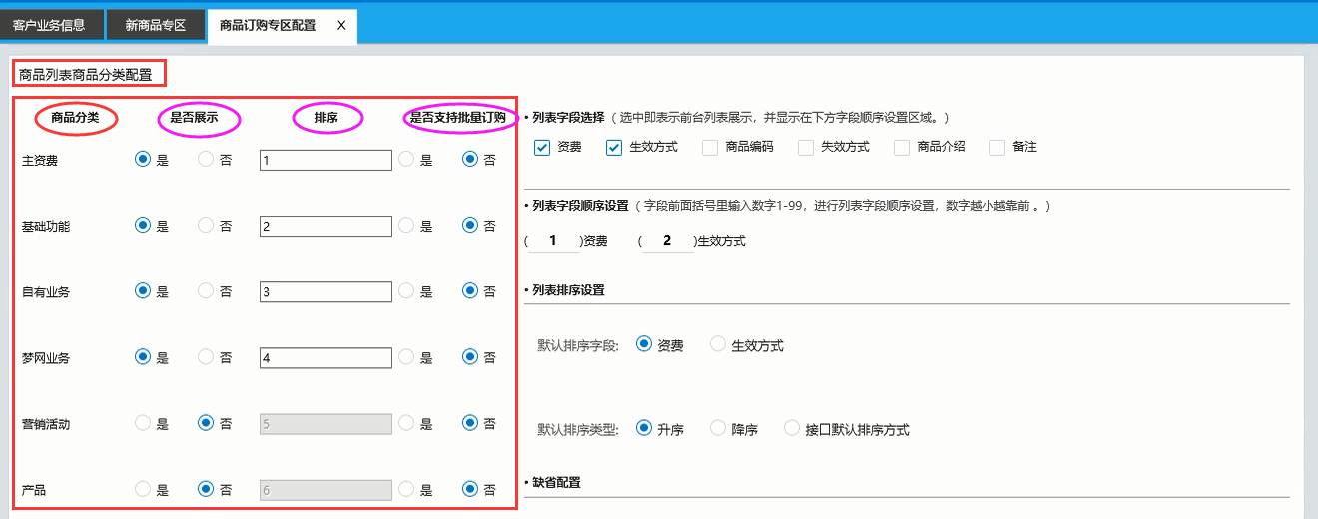
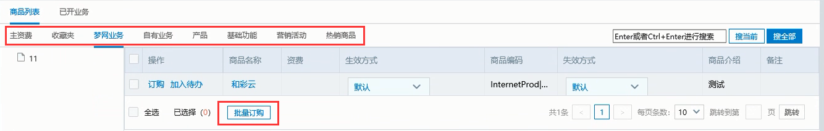
3、配置指导-商品列表商品分类配置
配置页面具体信息，参考如下：
新商品专区页面根据配置信息，参考如下：

Slide 15
3、配置指导-商品列表商品分类配置
某商品分类的列表配置：选中一个商品分类，右侧展示该分类下的字段配置；
1、列表字段选择：商品编码、资费、生效方式、失效方式、商品介绍、备注；默认选中：资费、生效方式；
2、列表字段顺序设置：字段前面括号里输入数字，数字越小越靠前；
默认：1、资费，2、生效方式；
3、列表排序设置：A、默认排序字段--可选项包括商品编码、资费、生效方式、失效方式、商品介绍，默认选【资费】；
B、默认排序类型--可选项包括升序、降序、接口默认排序方式，默认选【升序】；

Slide 16
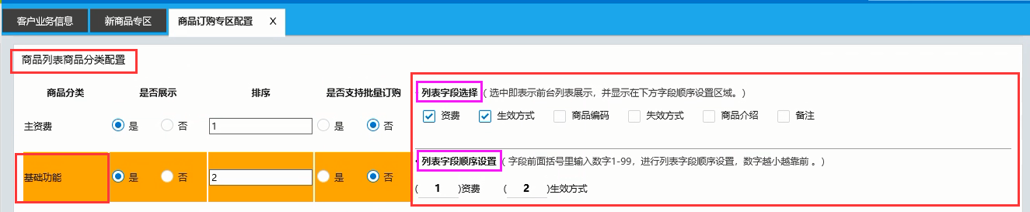
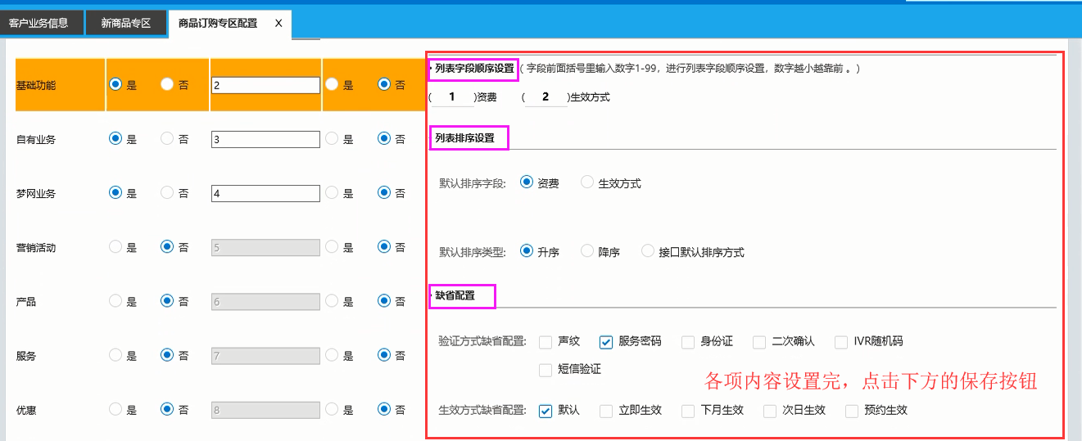
3、配置指导-商品列表商品分类配置
4、缺省配置：A、验证方式缺省配置--可选项包括声纹、服务密码、身份证、二次确认、IVR随机码、短信验证，默认选中【服务密码】；
B、生效方式缺省配置--可选项包括默认、立即生效、下月生效、次日生效、预约生效，默认选中【默认】；
5、设置完毕后，点击保存；

Slide 17
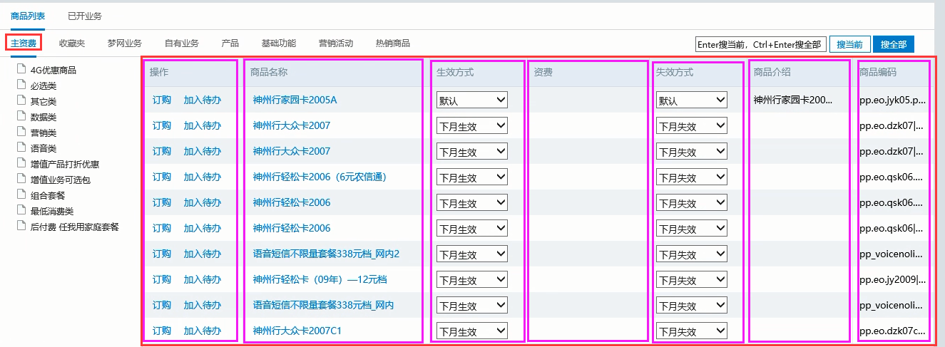
3、新商品专区-商品列表的商品分类页面
对应的新商品专区展示内容如下：

Slide 18
3、配置指导-预校验方式和验证方式高低顺序设置
1、预校验方式：分为统一预校验、加入待办前预校验、即见即可办预校验；
使用说明：A、【即见即可办预校验】：展示商品列表时对每个商品预校验；
B、【加入待办前预校验】：商品加入待办业务时，对新加入商品和原待办业务区商品一起预校验；
C、【统一预校验】：调用订购\退订商品接口前，对需要办理的商品（包括子商品和关联商品）统一进行预校验；
【统一预校验】与其他两种预校验方式为互斥关系，即选了统一预校验，其他两种不能选；【即见即可办预校验】和【加入待办前预校验】，可同时选；
2、验证方式高低顺序设置：
验证方式包括：声纹、服务密码、身份证、二次确认、IVR随机码、短信验证；
设置验证方式的高低顺序，数值越小，级别越高；不同验证方式级别可以相同；

Slide 19
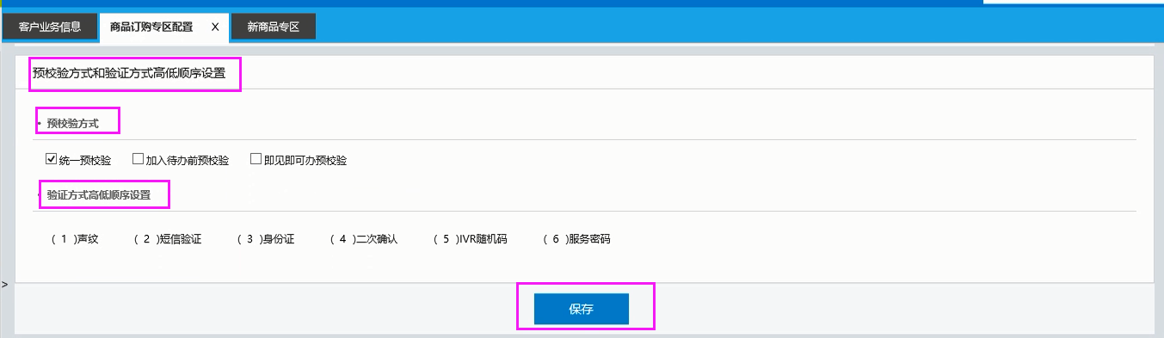
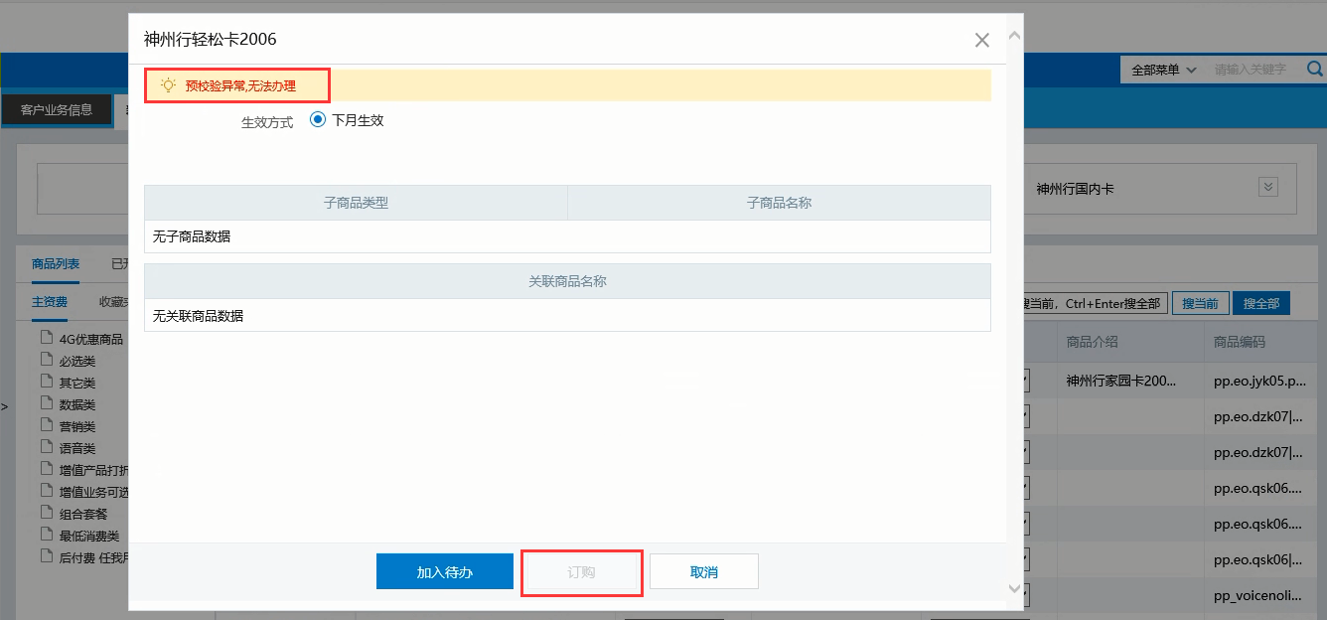
3、配置指导-预校验方式和验证方式高低顺序设置
配置页面如下：
新商品专区-商品列表，预校验情况举例如下：

Slide 20
3、配置指导-已开业务商品分类配置
1、对商品分类进行显隐、排序配置：
【是否展示】：选择【是】，前台展示，排序启用编辑；选择【否】，前台不展示，右侧排序输入框置灰不可编辑；前台最多展示8个商品分类；
主资费、基础功能、自有业务、梦网业务均默认选【是】，其他分类选【否】；
默认排序：1、主资费，2、基础功能，3、自有业务，4、梦网业务;可设置排序；
2、【是否支持批量退订】：选择【是】时，该商品分类具有批量退订能力，前台操作列显示加入待办；选择【否】时，则不具有批量退订能力，只能单个退订，前台操作列隐藏加入待办；集团业务/家庭业务/国漫业务/宽带业务不可配置为【是】；
3、商品分类范围为“主资费、基础功能、自有业务、梦网业务、全部商品、营销活动、集团业务、家庭业务、国漫业务、宽带业务、禁止业务、产品、服务、优惠、基本套餐、数据信息、收费业务、免费业务、其他商品”；

Slide 21
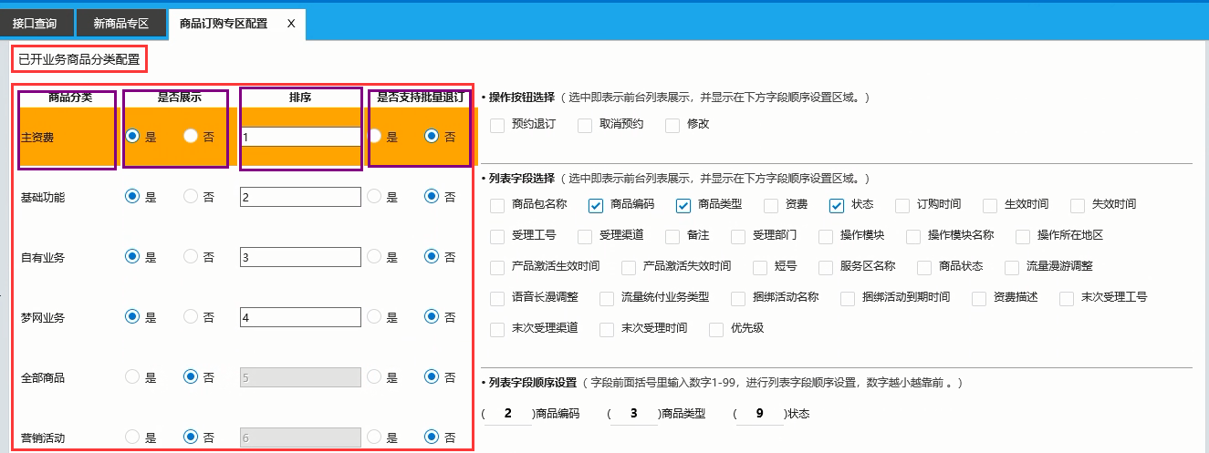
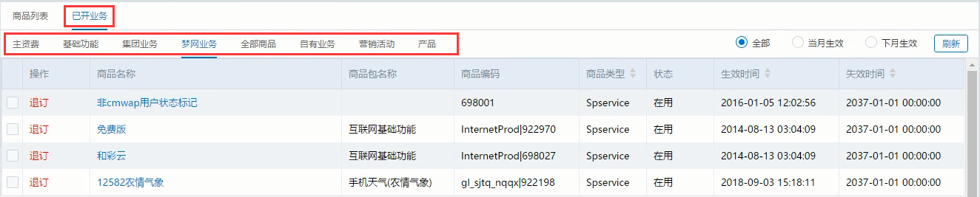
3、配置指导-已开业务商品分类配置
配置页面展示如下：
前台页面展示如下：

Slide 22
3、配置指导-已开业务商品分类配置
选中一个分类，则其右侧展示该商品分类下的字段配置：
1、操作按钮选择：可选项包括【预约退订】、【取消预约】、【修改】；默认均不选中；每个商品分类各自配置；各省可自行配置；预约退订、取消预约，对配置为主商品的商品分类无效；
2、列表字段选择：选中即在前台列表展示，并显示在列表字段顺序设置区域；
3、列表字段顺序设置：字段前面括号里输入数字，数字越小显示越靠前；
4、列表排序设置：默认排序字段--与列表字段选择的一样，默认选中【状态】；
默认排序类型--可选项包括升序、降序、接口默认排序方式，默认选【升序】；
5、缺省配置：验证方式缺省配置--退订该分类商品，在商品配置中未查询到验证方式时，以该配置方式验证；可选项包括声纹、服务密码、身份证、二次确认、不认证；默认选中【服务密码】；

Slide 23
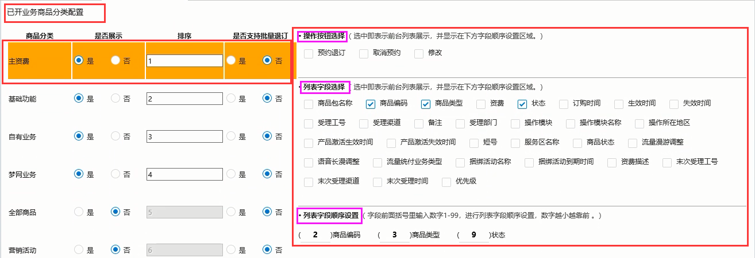
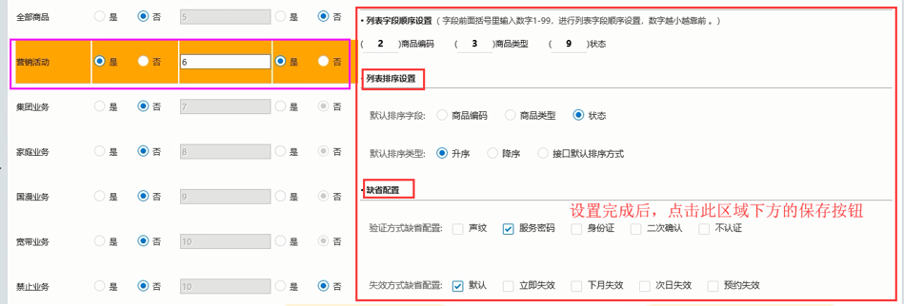
3、配置指导-已开业务商品分类配置
失效方式缺省配置--退订该分类商品，在商品配置中未查询到失效方式时，以该配置失效方式为准；可选项包括默认、立即失效、下月失效、次日失效、预约失效；默认选中【默认】；

Slide 24
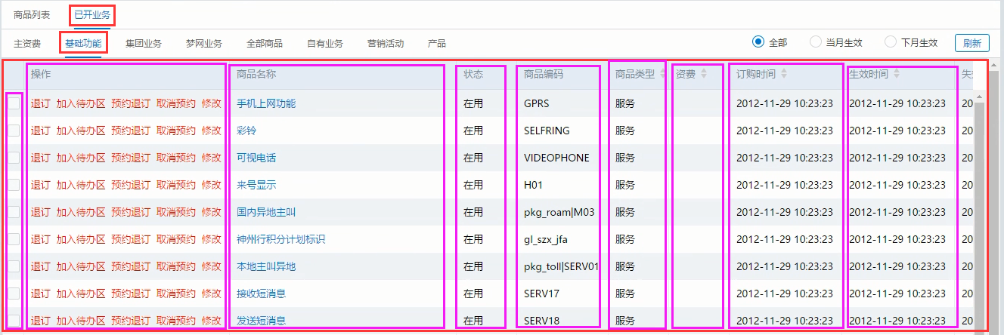
3、新商品专区-已开业务内容展示
根据配置页面，新商品专区-已开业务内容展示如下：

Slide 25
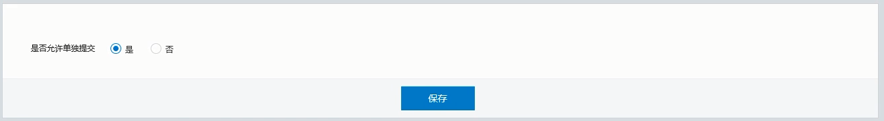
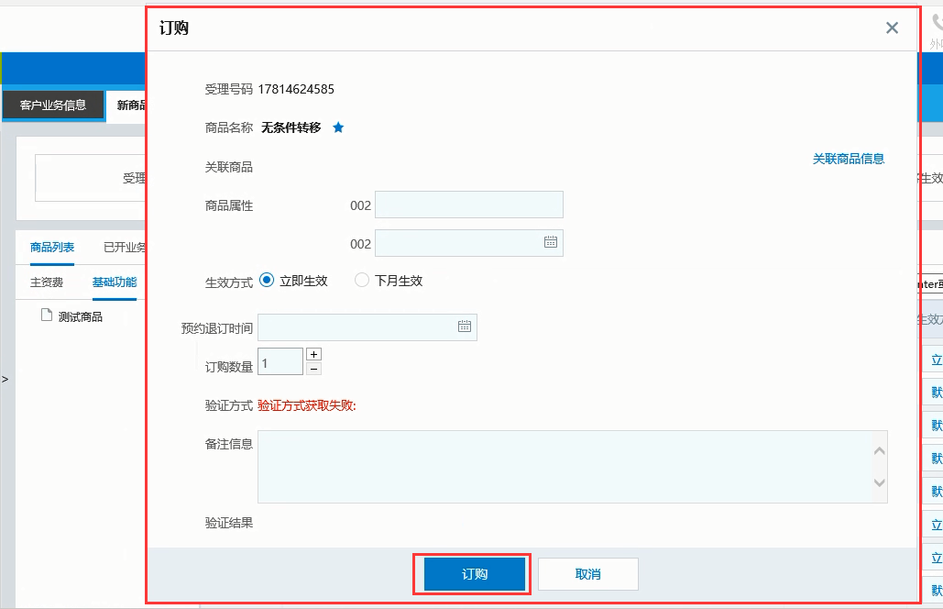
3、配置指导-是否允许单独提交
是否允许单独提交，可选项【是】、【否】，设置为【否】：点击前台的订购/退订按钮后，对应的弹框中不再显示订购或退订；设置为【是】：点击前台的订购/退订按钮后，对应的弹框中显示订购或退订；
新商品专区-商品列表，展示举例：

Slide 26
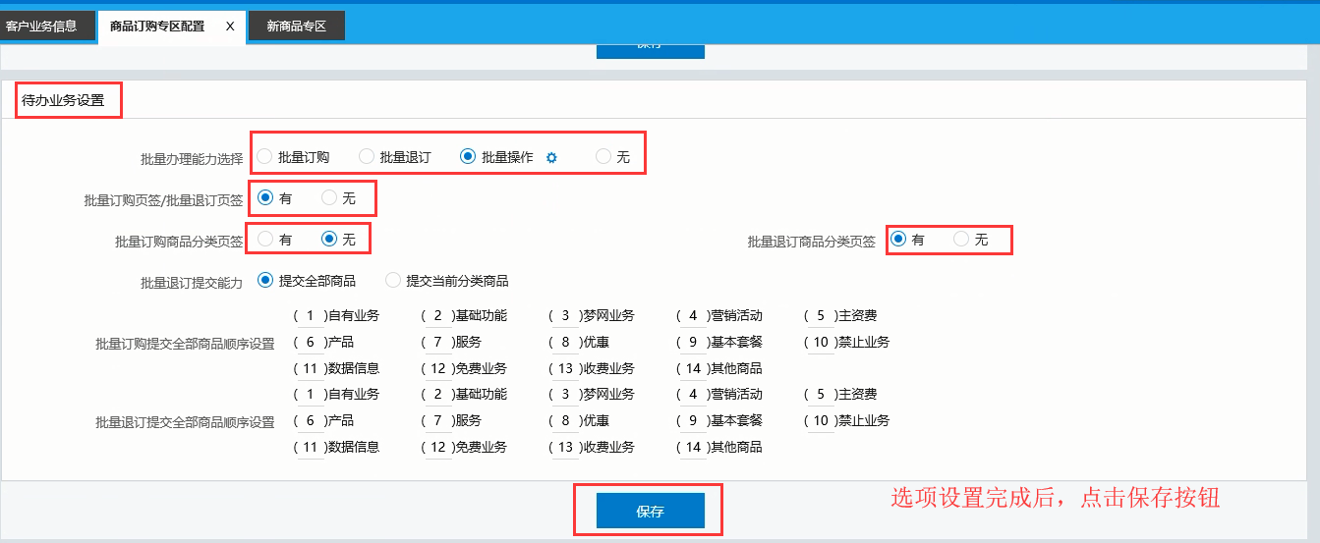
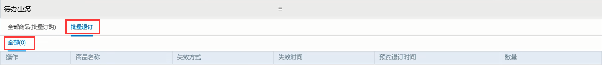
3、配置指导-待办业务设置
待办业务设置选择的方式影响到前台待办业务区的内容展示页面，且设置方式有多种组合，设置页面举例如下：
新商品专区-待办业务，展示举例：

Slide 27
3、配置指导-待办业务设置
1、批量办理能力选择:
1）单选项：【批量订购】、【批量退订】、【批量操作】、【无】，默认选【无】；选择【无】时，没有下面的页签选择展示；
2）点击 设置按钮，弹出“待办业务列表字段选择”弹框；
2、批量订购页签：在批量办理能力选择勾选【批量订购】时，该选项才展示；
可选项：【有】、【无】；【有】代表展示批量订购页签，订购商品（包含其子商品和关联商品）都展示在该页签下；
【无】代表不展示该页签；默认选【无】；当此选项为【无】时下方展示的为: 【批量操作商品分类页签】；

Slide 28
3、配置指导-待办业务设置
3、批量退订页签：在批量办理能力选择勾选【批量退订】时，该选项才展示；
可选项：【有】、【无】；【有】代表展示批量退订页签，退订商品（包含其子商品和关联商品）都展示在该页签下；【无】代表不展示该页签，默认选【无】；当此选项为【无】时下方展示的为:【 批量操作商品分类页签】；
4、批量订购页签/批量退订页签：在批量办理能力选择中勾选【批量操作】时，该选项才展示；
可选项：有、无；【有】代表展示批量订购页签，订购商品（包含其子商品和关联商品）都展示在批量订购页签下;展示批量退订页签，退订商品（包含其子商品和关联商品）都展示在批量退订页签下；
【无】代表不展示批量订购页签和批量退订页签；
默认选【无】；当此选项为“无”时下方展示的为:【 批量操作商品分类页签】；

Slide 29
3、配置指导-待办业务设置
5、批量订购商品分类页签：
只在“批量订购页签”或“批量订购页签/批量退订页签”选【有】时，该选项才展示;可选项：【有】、【无】；【有】：展示商品分类;【无】：代表不展示商品分类，所有商品一起展示；默认选【无】；当此选项为【无】时,下方不展示: 批量订购提交能力；
6、批量退订商品分类页签：
只在“批量退订页签”或“批量订购页签\批量退订页签”选【有】时，该选项才展示；可选项：【有】，【无】；【有】：商品分类展示；【无】：不展示商品分类，所有商品一起展示；默认选【无】；当此选项为【无】时下方不展示: 批量退订提交能力；

Slide 30
3、配置指导-待办业务设置
7、批量操作商品分类页签：
在“批量退订页签”、“批量退订页签”或“批量订购页签\批量退订页签”选【无】时，该选项展示；可选项：【有】，【无】；【有】：展示商品分类；【无】：不展示商品分类，所有商品一起展示；默认选【无】；当此选项为【无】时下方不展示: 批量操作提交能力；

Slide 31
3、配置指导-待办业务商品分类合并
当待办业务设置为批量订购商品分类页签：【有】，批量退订商品分类页签：【有】，若此时待办业务商品分类合并中没有设置组合，则前台将商品列表或已开业务的商品加入待办时，会提示待办区未配置该商品分类，无法加入待办；
待办业务商品分类合并功能介绍：在待办业务中，将若干个商品分类合并为一个页签展示；
1、默认没有组合，需手动新增组合，默认不选中任何商品分类；
2、组合数量可增减：点击新增按钮，增加新组合；点击删除按钮，删除该组合；
3、点击左侧组合，在右侧勾选该组合需要包含的分类：商品分类范围为“自有业务、基础功能、梦网业务、营销活动、主资费、产品、服务、优惠、基本套餐、禁止业务、数据信息、免费业务、收费业务、其他商品”；
4、前一个组合中已有的商品分类，别的组合中展示置灰，不能再勾选；

Slide 32
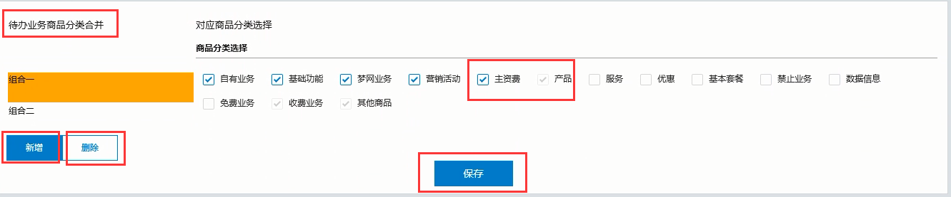
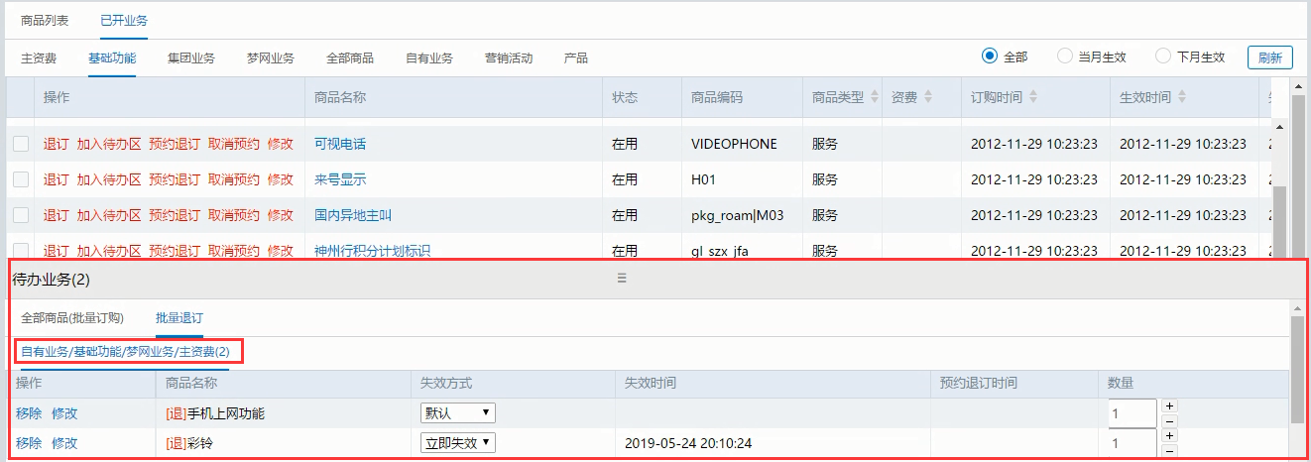
3、配置指导-待办业务商品分类合并
待办业务商品分类合并的配置页面，举例如下：
新商品专区-待办业务区域，该部分的作用内容，举例如下：

Slide 33
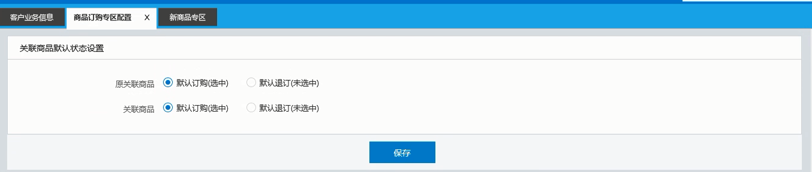
3、配置指导-关联商品默认状态配置
原关联商品：可选择订购或退订的关联商品，默认选择：【默认订购（选中）】；
关联商品：可选择订购或退订的关联商品，默认选择：【默认订购（选中）】；

Slide 34
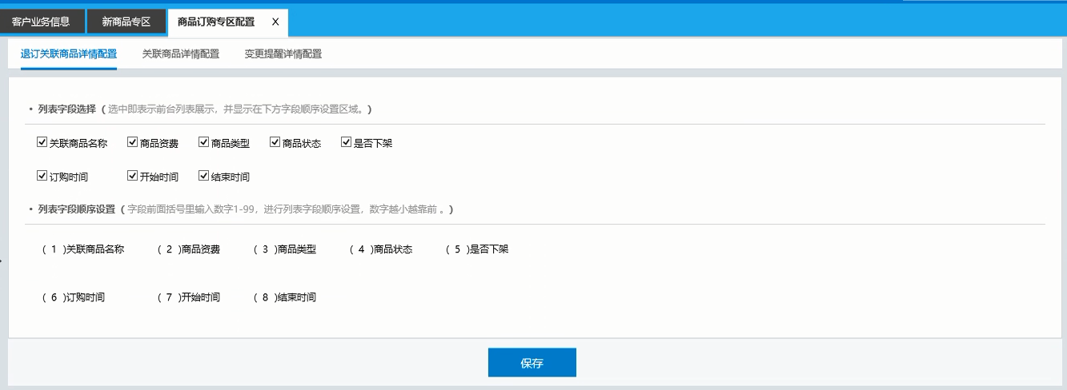
3、配置指导-退订关联商品详情配置
退订关联商品详情配置：配置退订关联商品信息弹框展示字段；
1、设置列表字段是否展示，勾选展示，不勾选不展示；
2、对列表字段顺序进行配置，列表字段及默认顺序如下：关联商品名称、商品资费、商品类型、商品状态、是否下架、订购时间、开始时间、结束时间；默认按所有字段全部选中；
3、点击保存，将相关设置的内部保存至数据库；

Slide 35
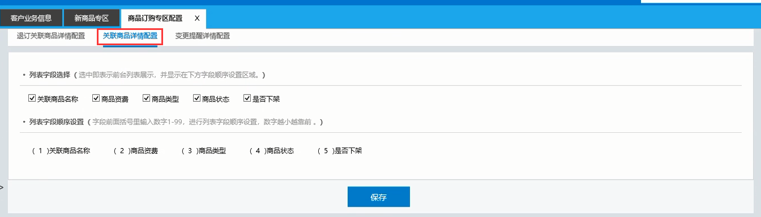
3、配置指导-关联商品详情配置
关联商品详情配置：配置关联商品信息弹框展示字段；
1、设置列表字段是否展示，勾选展示，不勾选不展示；
2、对列表字段顺序进行配置，列表字段及默认顺序如下：关联商品名称、商品资费、商品类型、商品状态、是否下架；默认按所有字段全部选中；
点击保存，将相关设置的内部保存至数据库；

Slide 36
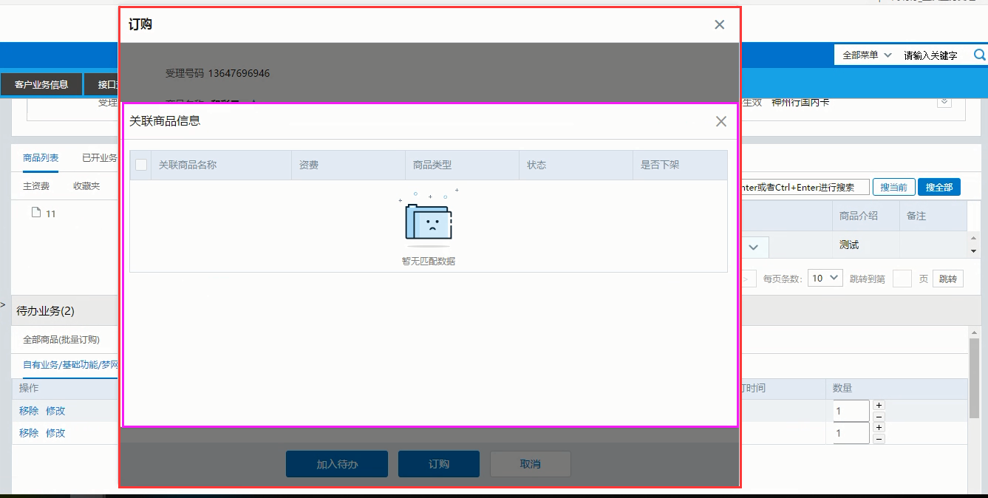
3、新商品专区-关联商品详情
关联商品详情配置，在新商品专区-商品列表-非主资费商品分类，点击订购，在弹框中右侧点击关联商品信息，弹出关联商品信息弹框，举例如下：

Slide 37
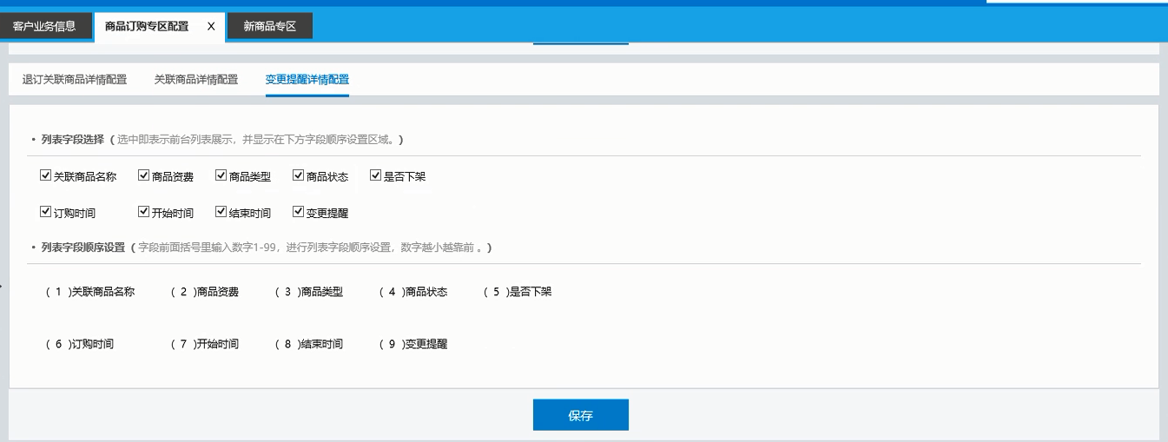
3、配置指导-变更提醒详情配置
变更提醒详情配置：配置变更提醒弹框展示字段；
1、设置列表字段是否展示，勾选展示，不勾选不展示；
2、对列表字段顺序进行配置，列表字段及默认顺序如下：关联商品名称、商品资费、商品类型、商品状态、是否下架、订购时间、开始时间、结束时间、变更提醒；默认按所有字段全部选中；
3、点击保存，将相关设置的内部保存至数据库；

Slide 38
谢谢！

